Slide 1


HISTORIA
4° BÁSICO
ESCUELA ALEJANDRO GIDI
PROFESORA: KARIN CEA ROJAS

Slide 2
OBJETIVO :
A partir de una imagen caracterizar el paisaje evidenciado, indicando elementos naturales y culturales.

Slide 3

RECORDEMOS

Slide 4
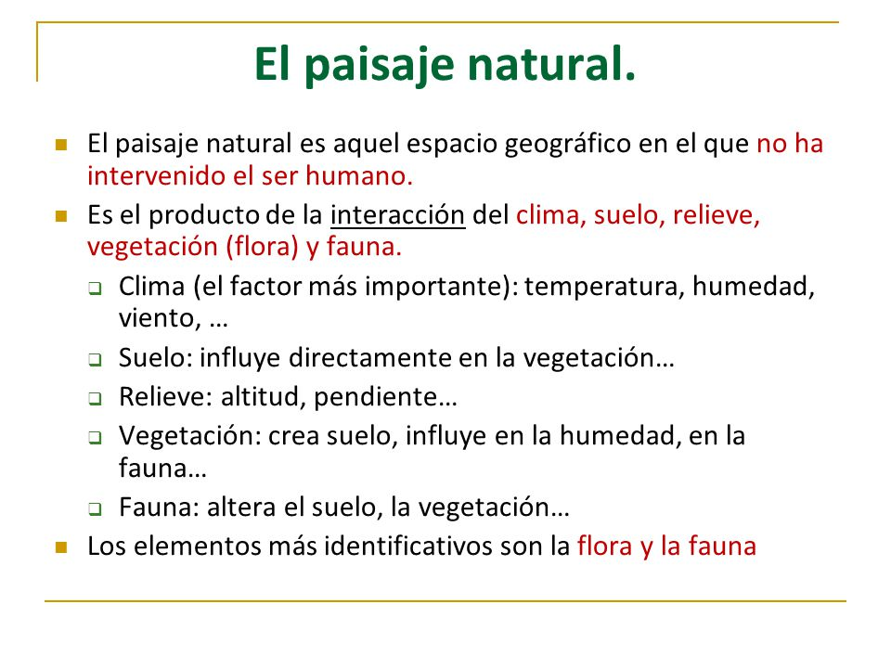

Slide 5


Slide 6
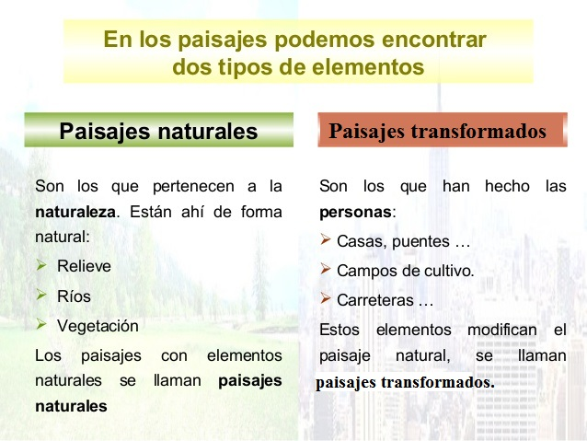

Slide 7
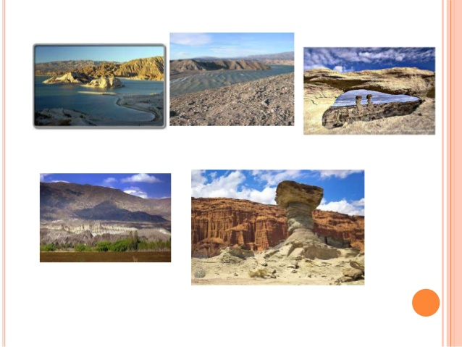
EJEMPLOS DE PAISAJE NATURAL

Slide 8
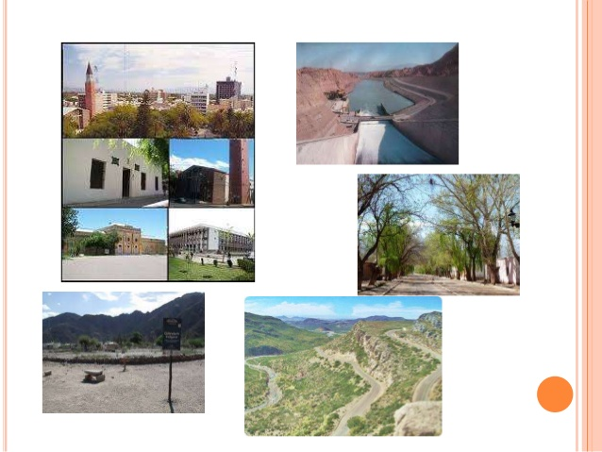
EJEMPLOS DE PAISAJE CULTURAL

Slide 9
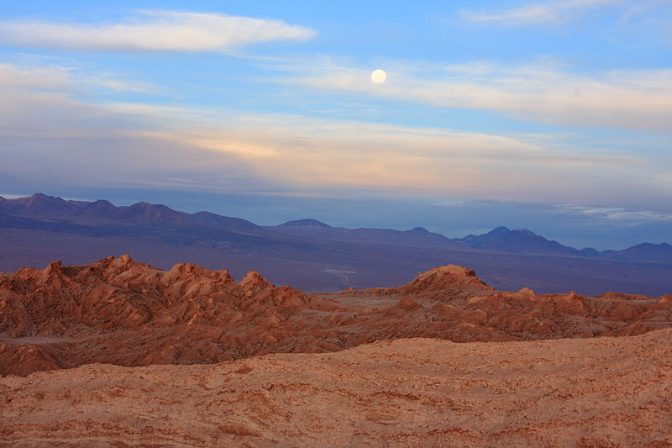
AHORA TE INVITO…!
A DESARROLLAR TU GUÍA DE TRABAJO
ESCOGIENDO UNA IMEGEN Y DESCRIBIENDOLO
SEGÚN LOS ELEMENTOS DE LOS PAISAJES

